Slide 3
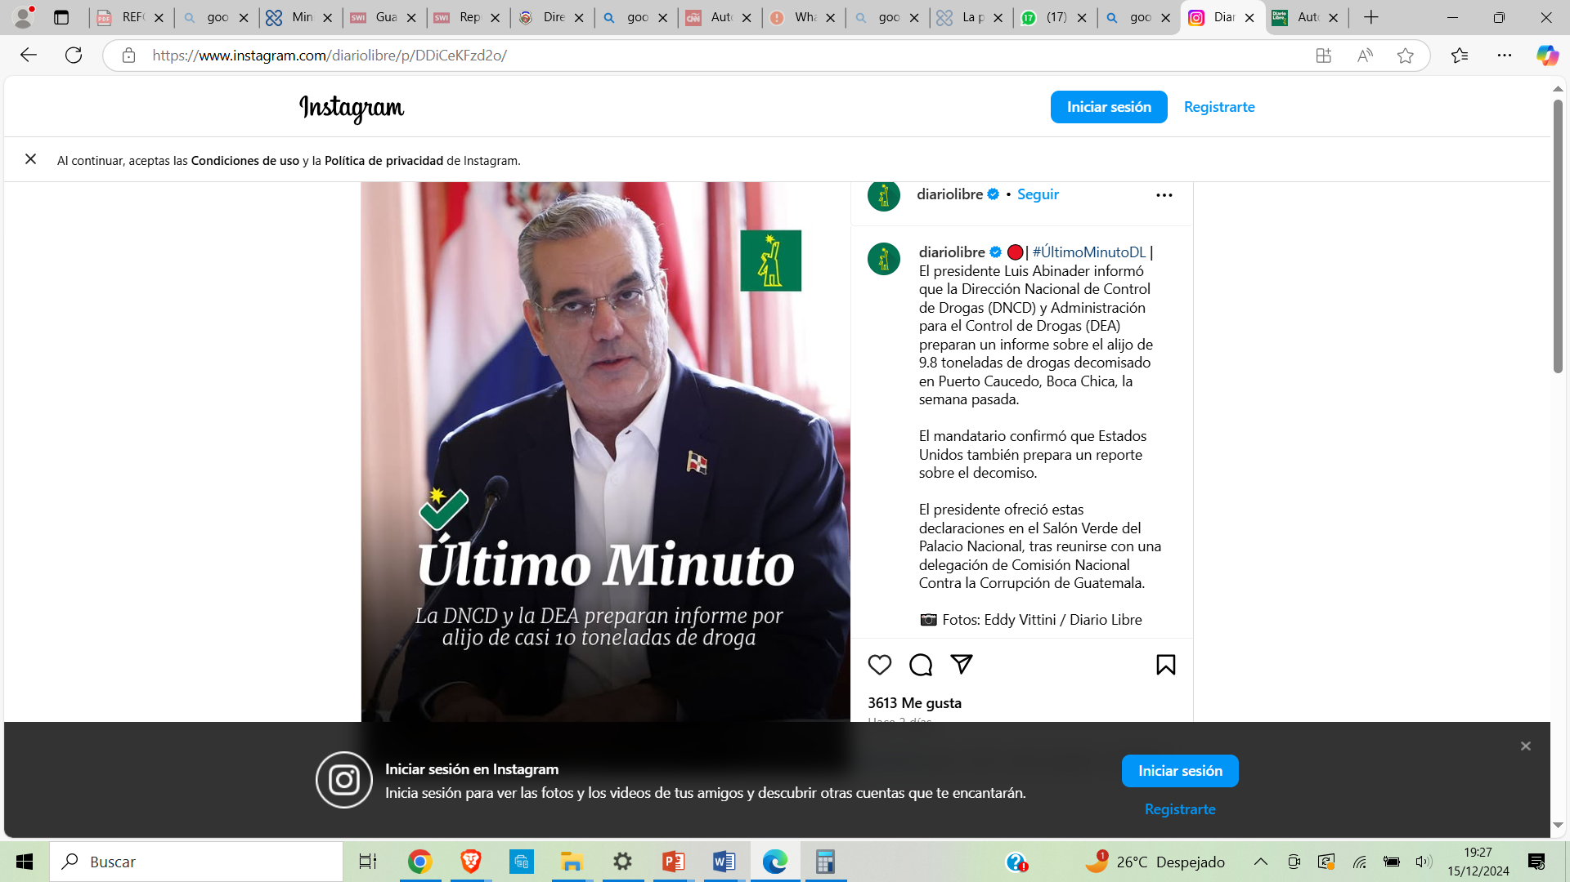

Slide 4
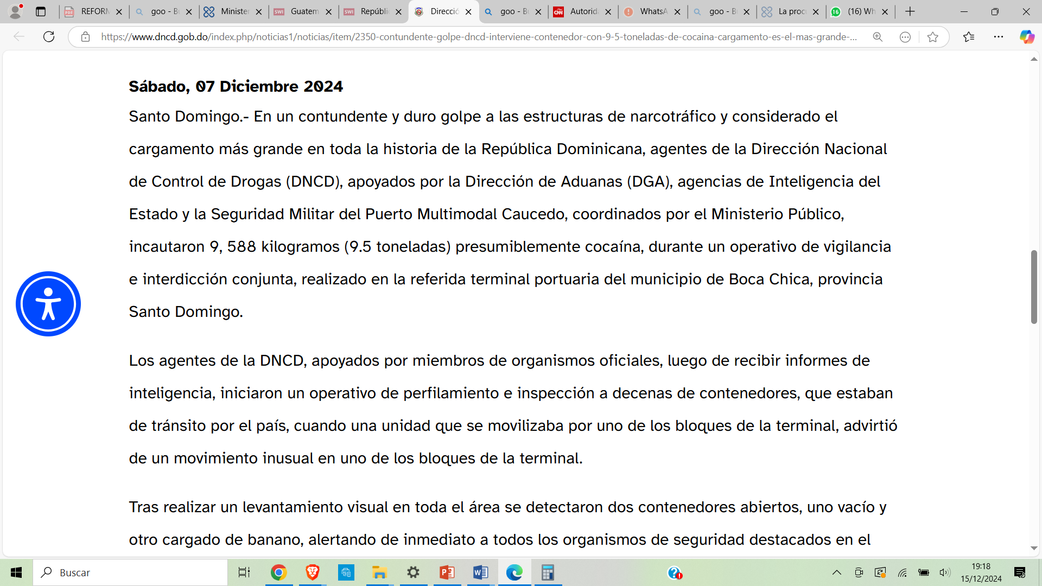
¿Dónde está la DEA.? ¿Participó o no participó en esa operación?
1

Slide 5
¿Cómo la DEA hará un informe si no participó en esa operación.?

Slide 6
2
¿Se trató de una casualidad o un trabajo de inteligencia previa?

Slide 7
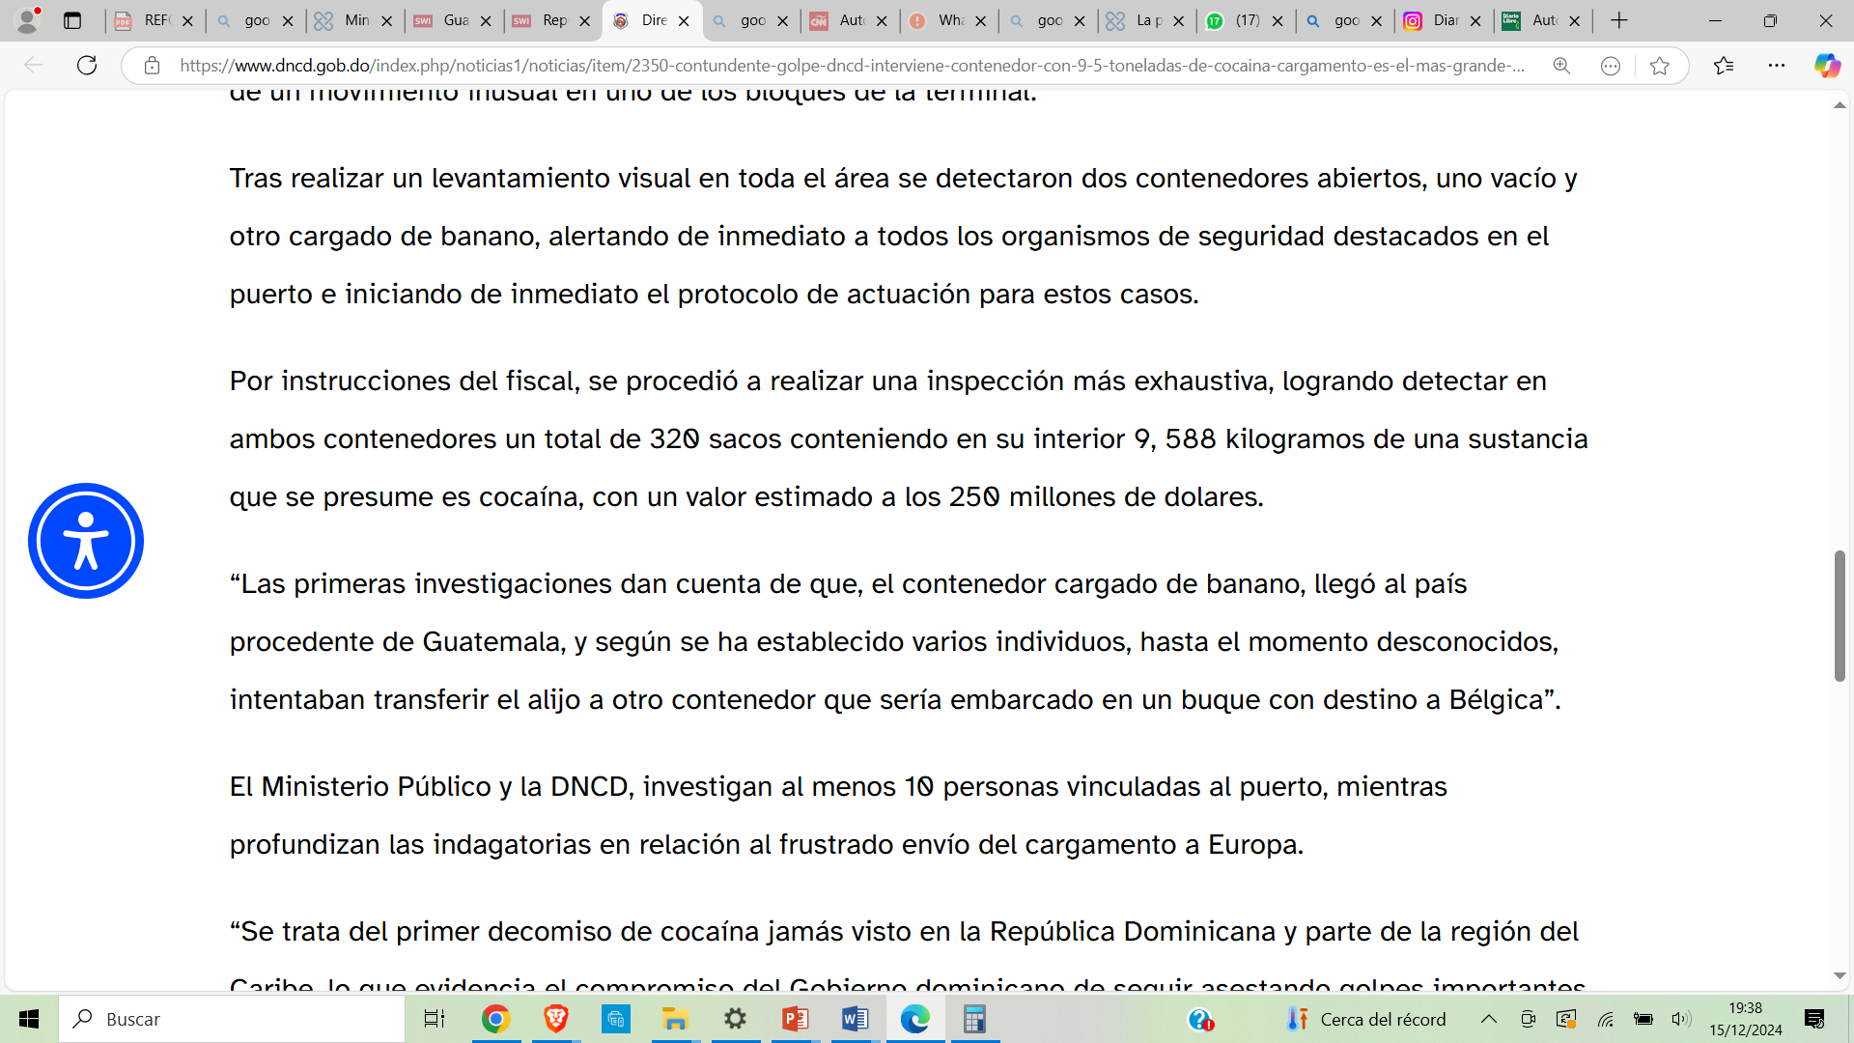
3
4
En el párrafo No.3 afirma el comunicado, que detectaron dos contenedores abiertos: un contenedor vacío y otro con banano, luego en el párrafo No.4 del mismo comunicado dice que en ambos contenedores habían 320 sacos conteniendo 9,588 kilogramos.
Aquí encontramos entre los párrafos 3 y 4 incongruencias que arrojan muchas dudas: ¿En cuál contenedor estaba la droga, en el que vino de Guatemala o en el contenedor vacío?, ¿El trasiego de la droga en dónde se produjo, del contenedor vacío al contenedor de Guatemala o viceversa?, ¿Por qué razón, mientras el párrafo 3 dice que se detectaron dos contenedores abiertos, uno vacío y otra cargado de banano, el párrafo 4 dice que la droga estaba en ambos contenedores, conteniendo 320 sacos, con 9,588 kilos de cocaína?

Slide 8
3
4
En el párrafo 4, del comunicado de la DNCD fechado 7 de diciembre 2024, esta afirma que son 9,588 kilogramos, encontramos otra incongruencia con el comunicado de la Procuraduría General de la Republica de fecha 15 de diciembre 2024, después de haberse incinerado la droga, cuando esta informa que son 9,889 kilogramos, lo que podemos contactar en la imagen siguiente:

Slide 9
5
En el párrafo 5, las autoridades afirman categóricamente que la droga llegó al país en el contenedor procedente de Guatemala y que iba a ser trasegado al contenedor vacío con destino a Bélgica, cuyo presidente César Bernardo Arévalo niega categóricamente, tal como lo dice el video siguiente, quien no ha sido desmentido por las autoridades dominicanas hasta este momento, lo cual requiere una respuesta inmediata del presidente de la República Dominicana, por tratarse de una nación hermana con la cual mantenemos relaciones diplomáticas y comerciales armoniosas.

Slide 10
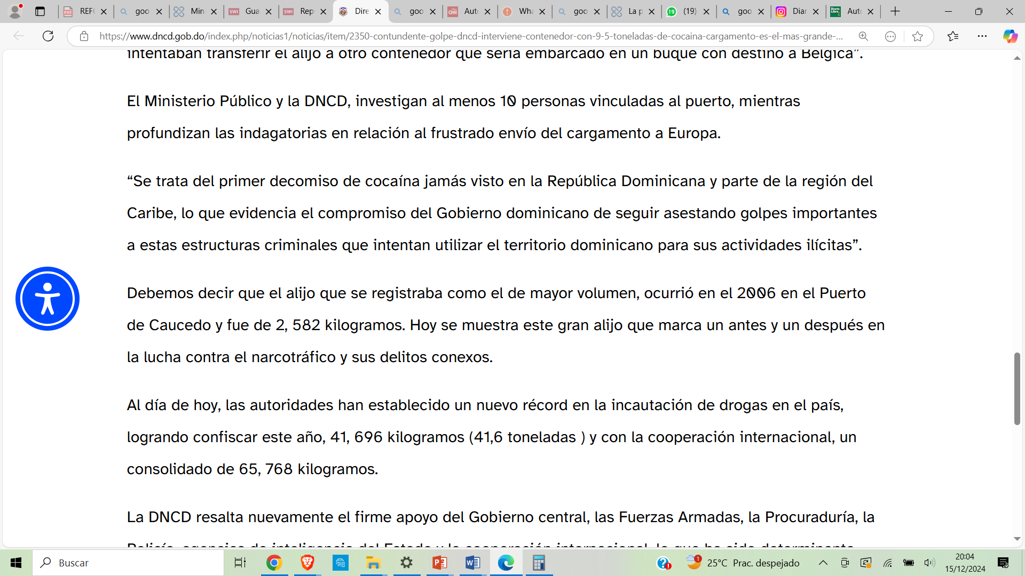
6
7
8
9
En resumen, todas estas preguntas, más otras tantas que toda la opinión pública nacional se hace al día de hoy, tales como:

Slide 11
¿De dónde vino esa droga?,
¿Cómo entró esa enorme cantidad de drogas a nuestro país?,
¿Dónde esta el manifiesto de entrada de origen del contenedor que supuestamente estaba vacío?
¿Quién ordeno el movimiento de esos contenedores dentro del puerto y si estaba en el listado de programación de las grúas?,
¿Dónde están los videos del sistema de video vigilancia?,
¿Por qué poderosa razón quemaron la droga en tiempo record de 48 horas?
¿Dónde esta el modernísimo sistema de rayos X para el escaneo de los contenedores, que según el gobierno dijera públicamente en fecha 13 de febrero del 2023, instalaría en el puerto Multimodal Caucedo?,

Slide 12
Estas interrogantes, en modo alguno pretenden desacreditar ni menoscabar el trabajo ni a las autoridades antidrogas de nuestro país, sino todo lo contrario, son preguntas cuyas respuestas deberían ser dadas a la mayor brevedad posible por parte de las autoridades correspondientes, pues la opinión pública nacional reclama vehementemente, ante el oscuro manto de dudas que las informaciones servidas por las mismas entorno a esta operación, se han generado y que, la Fuerza del Pueblo, como expresión legitima de la voluntad y las aspiraciones de vivir en paz, seguridad y armonía del pueblo dominicano, exige al Presidente Luis Abinader dar una respuesta rápida y convincente al país.

Slide 13
Propuesta y recomendación de la Fuerza del Pueblo
La Fuerza del Pueblo, ante el excepcional volumen de drogas incautadas por las autoridades de la DNCD en los últimos años, lo que evidencia la existencia en nuestro país de poderosísimas estructuras criminales de varios carteles internacionales que han estado montando complejas operaciones que implican transportar, recibir, almacenar y reembarcar voluminosos cargamentos de drogas para ser distribuidas en el país y habidas cuentas de que a 72 horas de habérsele propinado a esos carteles un severo golpe con la incautación de los 9,889 kilogramos de cocaína, en la noche de ayer intentaron introducir otro 732 kilogramos de cocaína que fueron interceptados por las autoridades de la DNCD, nos permitimos proponer la creación de una jurisdicción especializada en el sistema judicial dominicano, de tribunales específicos para conocer la infracción del trafico y consumo de drogas, a la vez que les exhorta a no dejarse distraer por maniobras del narcotráfico y prestar atención a la zona norte, específicamente, Puerto Plata (La Isabela).

Slide 14
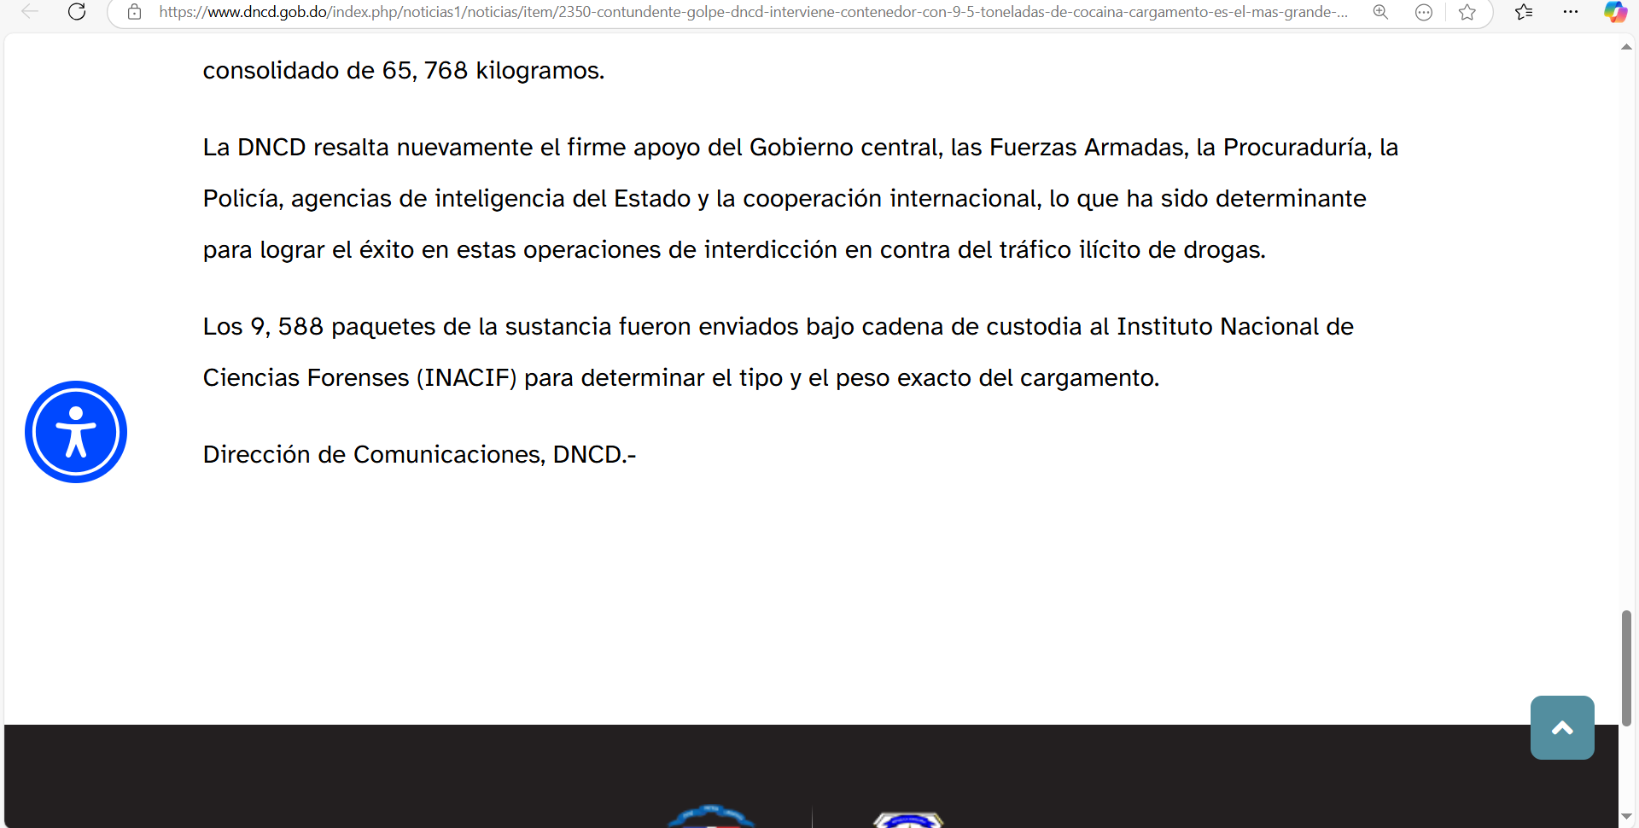
10
11

